Slide 1
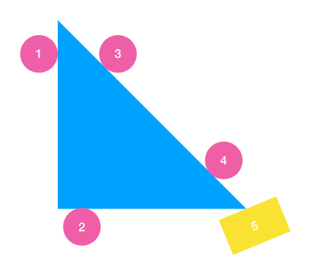

Slide 3
Region 1

Slide 5
Region 2

